Slide 1
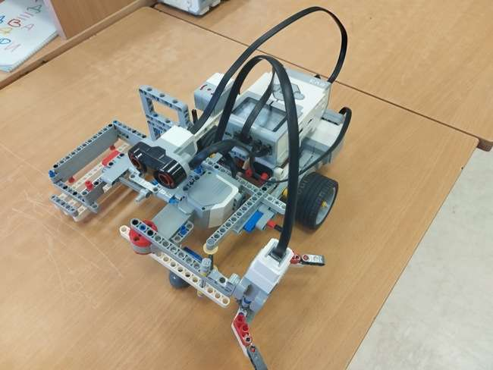
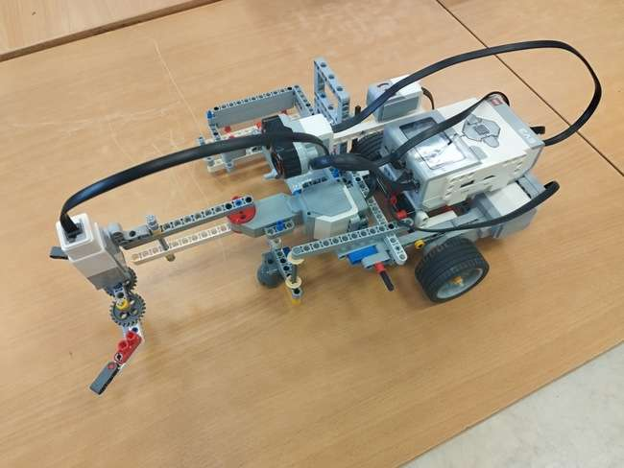
Прототип робота-лесозаготовщика

Slide 2
АВТОРЫ
Ануфриев Платон
(конструктор,
программист)
Крупник Яков
(программист)

Slide 3
Проблема
Отсутствие полноценно роботизированной техники для заготовки леса

Slide 4
Цель
Создание прототипа робота, который будет автоматизированно заготавливать лес

Slide 5
Задачи
Сделать тележку и подключить датчик расстояния
Прикрепить манипулятор с системой захвата
Прикрепить контейнер для деревьев
Прикрепить дополнительную точку опоры и крепления для большей устойчивости конструкции
Написать программу для поиска дерева
Дополнить программой для подъезда к дереву
Дополнить программой для захвата дерева, перемещения его в контейнер и возвращения манипулятора в исходное положение
Поместить все эти действия в цикл и сделать возможность выбора количества деревьев, которые нужно спилить

Slide 6
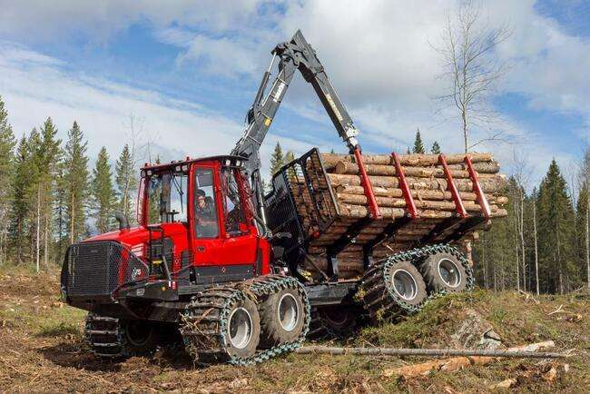
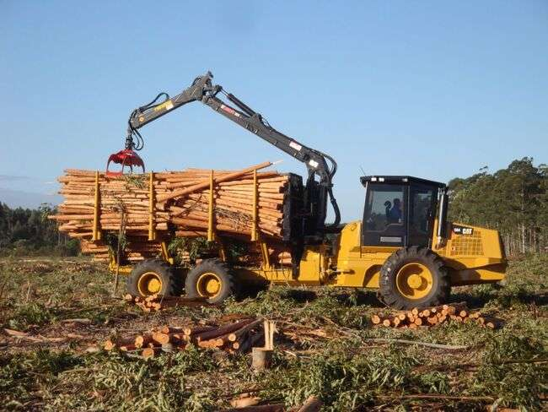
Конкуренты
Полноценных роботов для лесозаготовки на данный момент не существует.
В качестве примера обычной лесозаготовительной машины можно привести Komatsu 875 и Caterpillar 584

Slide 7
Превосходство нашего проекта
Он роботизирован
Можно выбрать количество деревьев, которые нужно заготовить

Slide 8
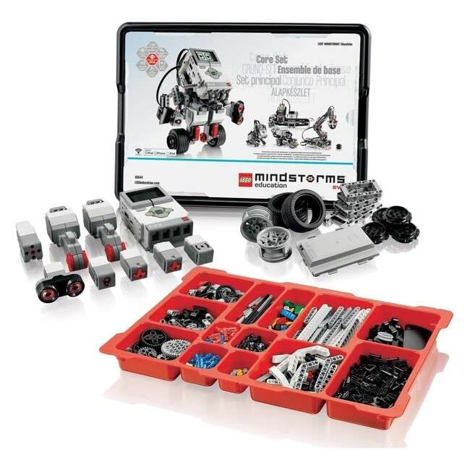
Оборудование
1 набор Lego Mindstorms EV3 45544
1 дополнительный больший мотор EV3
1 дополнительная волокуша

Slide 9
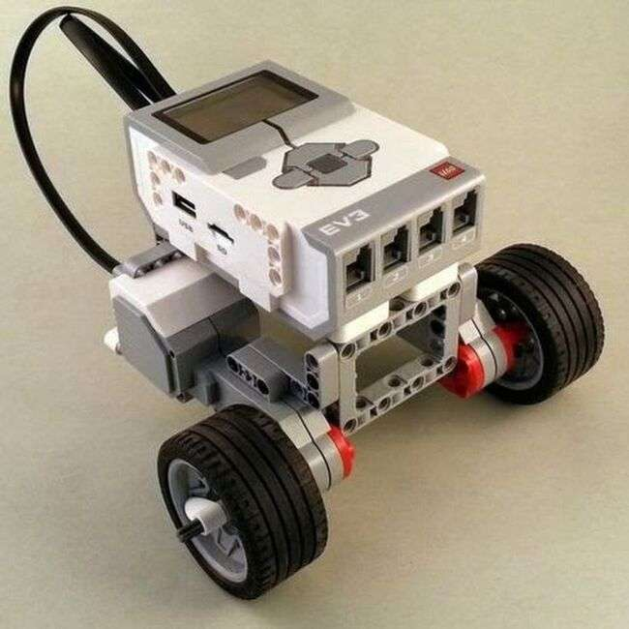
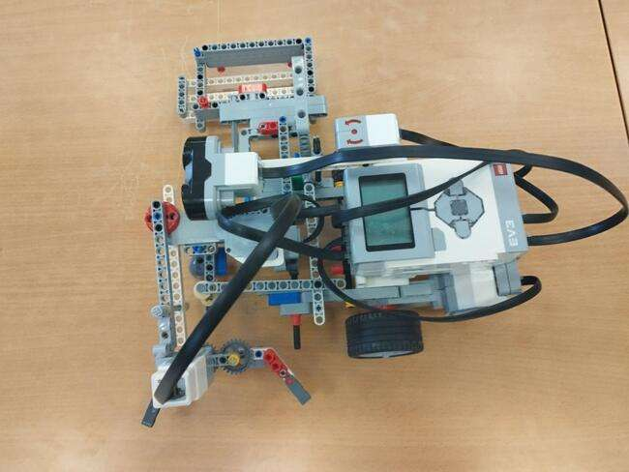
Конструкция
За основу робота взята одна из стандартных тележек, в которой используются 2 больших мотора. Сбоку к ней прикреплен датчик расстояния.

Slide 10
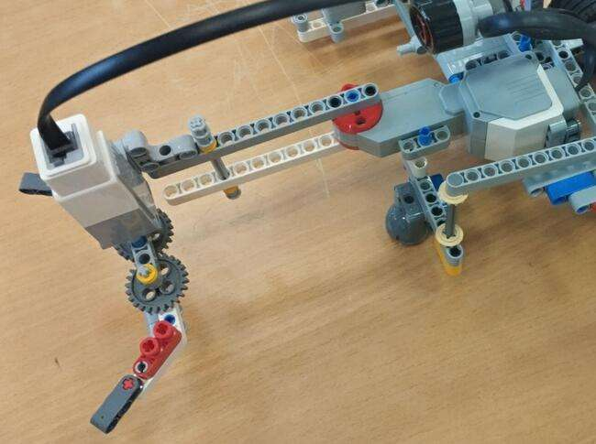

Конструкция
К тележке спереди прикреплен большой мотор с 2 выступающими вперед балками, выполняющий функцию манипулятора. На конце балок закреплена система захвата.

Slide 11
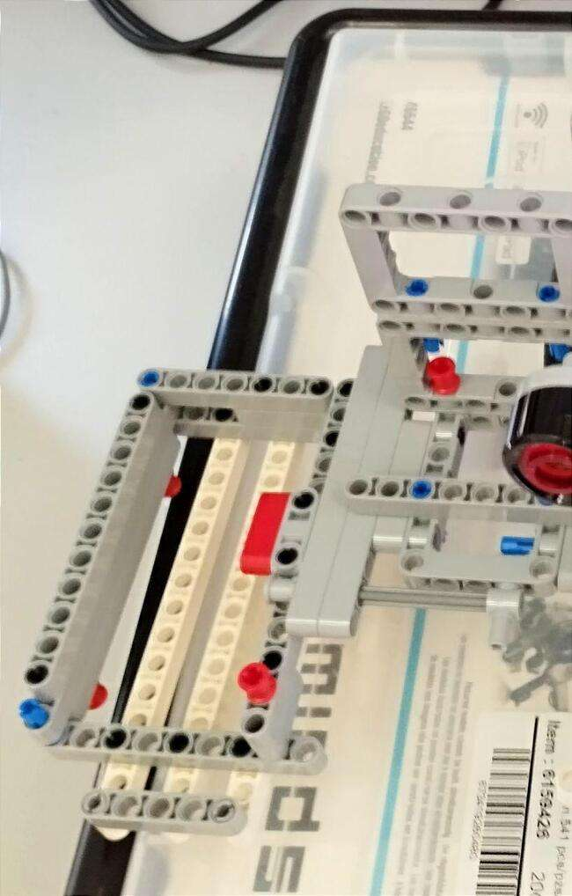
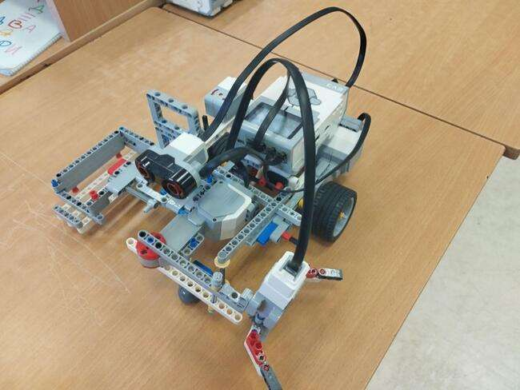
Конструкция
Справа к роботу прикреплен контейнер для груза. Его левая стенка удалена от основной части робота так, чтобы манипулятор складывал деревья точно в контейнер.

Slide 12
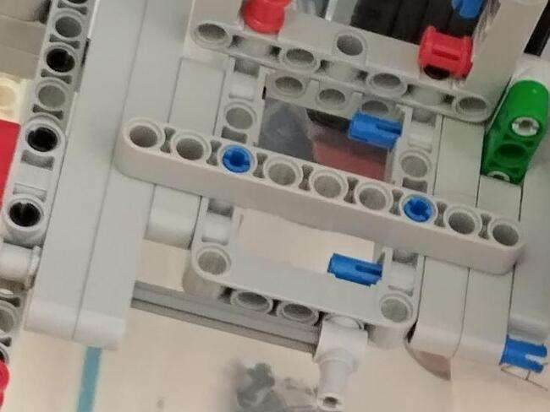
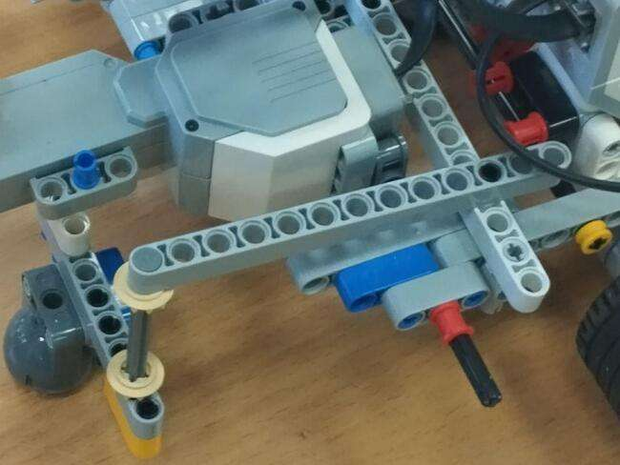
Конструкция
Из-за своих размеров конструкция робота сильно провисала вперед. Для решения этой проблемы используется вторая волокуша, расположенная в передней части робота. Помимо этого, некоторые части робота из-за собственной массы держались ненадежно. Поэтому мы добавили дополнительные крепления.

